Slide 1



Địa lý

Slide 2

Hoạt động khởi động
GV giới thiệu trò chơi khởi động nhìn hình ĐOÁN CHỮ

Slide 3
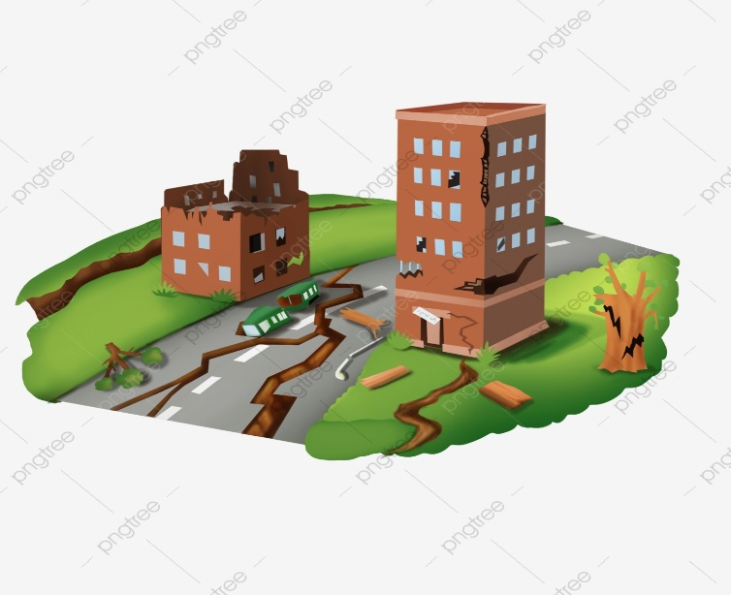
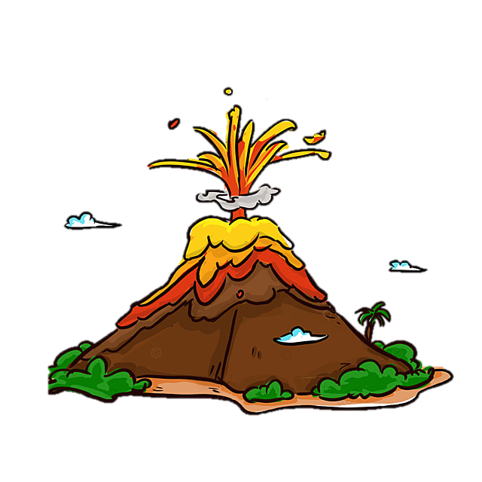
Đây là hiện tượng gì?
Động đất
Núi lửa

Slide 4

BÀI 12: NÚI LỬA VÀ ĐỘNG ĐẤT

Slide 5



NỘI DUNG CHÍNH
1. Núi lửa
2. Động đất

Slide 6
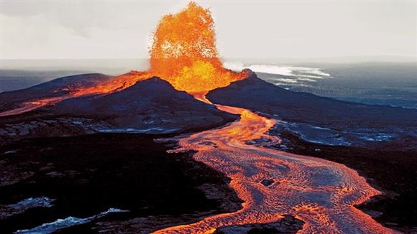
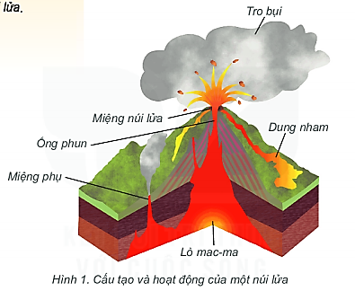
1. Núi lửa
- Thế nào là núi lửa

Slide 7
BÀI 12: NÚI LỬA VÀ ĐỘNG ĐẤT
Ở những nơi vỏ TĐ bị đứt gãy, các dòng mac-ma theo các khe nứt của vỏ TĐ phun trào lên bề mặt tạo thành núi lửa.
Khái niệm
1. Núi lửa
Cấu tạo
Nguyên nhân hình thành
Hậu quả

Slide 8
NHÓM
1,2,3
THẢO LUẬN
NHÓM
- 5 phút
NHÓM
4,5,6
2. Nguyên nhân hình thành núi lửa?
1. Nêu cấu tạo của núi lửa?
2. Nguyên nhân hình thành núi lửa?
1. Nêu cấu tạo của núi lửa?
3.Tại sao ở những khu vực núi lửa ngừng hoạt động lại có sức hấp dẫn lớn đối với dân cư?
4.Núi lửa phun trào gây ra những hậu quả nghiêm trọng như thế nào?

Slide 9
BÀI 12: NÚI LỬA VÀ ĐỘNG ĐẤT
Ở những nơi vỏ TĐ bị đứt gãy, các dòng mac-ma theo các khe nứt của vỏ TĐ phun trào lên bề mặt tạo thành núi lửa.
Khái niệm
1. Núi lửa
Cấu tạo
Gồm: Lò mac-ma, miệng núi lửa, miệng phụ, ống phun.
Nguyên nhân hình thành
Do tác động của nội lực: nén ép lớp đất đá, đẩy vật chất từ dưới sâu lên mặt đất.
Hậu quả

Slide 11
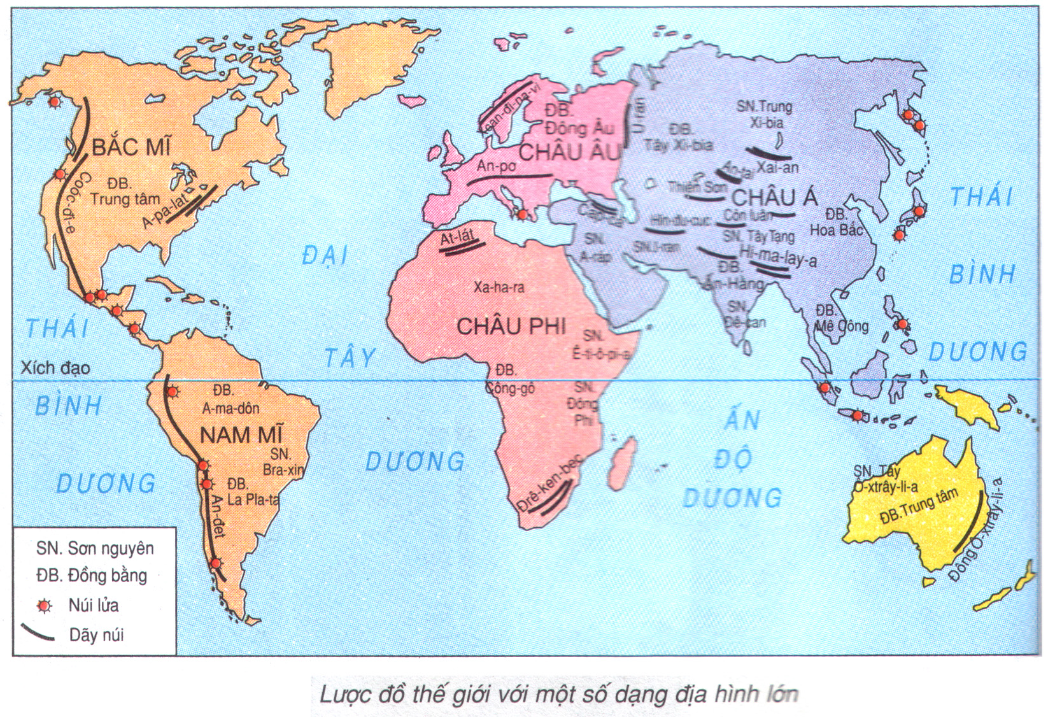
O
O
O
Trên các đảo và ven bờ Thái Bình Dương có nhiều núi lửa nhất trên Thế Giới được gọi là Vành đai lửa Thái Bình Dương.
O
Phần lớn núi lửa nằm dọc ven biển hoặc giữa đại dương.
O
O
O
O
O
O
O
O
O
O
O
O
O
O
O
O
VÀNH ĐAI NÚI LỬA THÁI BÌNH DƯƠNG

Slide 12
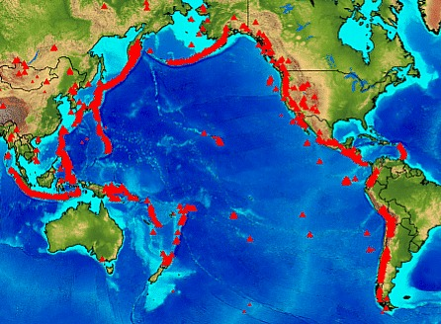

Vành đai lửa Thái Bình Dương kéo dài từ Niu di lân qua Nhật Bản, A - lax- ca trải suốt bờ tây của Bắc Mĩ và Nam Mĩ
“Vành đai lửa TBD” có gần 300 núi lửa đang hoạt động

Slide 13
BÀI 12: NÚI LỬA VÀ ĐỘNG ĐẤT
Ở những nơi vỏ TĐ bị đứt gãy, các dòng mac-ma theo các khe nứt của vỏ TĐ phun trào lên bề mặt tạo thành núi lửa.
Khái niệm
1. Núi lửa
Cấu tạo
Gồm: Lò mac-ma, miệng núi lửa, miệng phụ, ống phun.
Nguyên nhân hình thành
Do tác động của nội lực: nén ép lớp đất đá, đẩy vật chất từ dưới sâu lên mặt đất.
Vùi lấp các vùng đất xung quanh -> gây thiệt hại lớn về người và tài sản. Ô nhiễm môi trường
Hậu quả

Slide 14
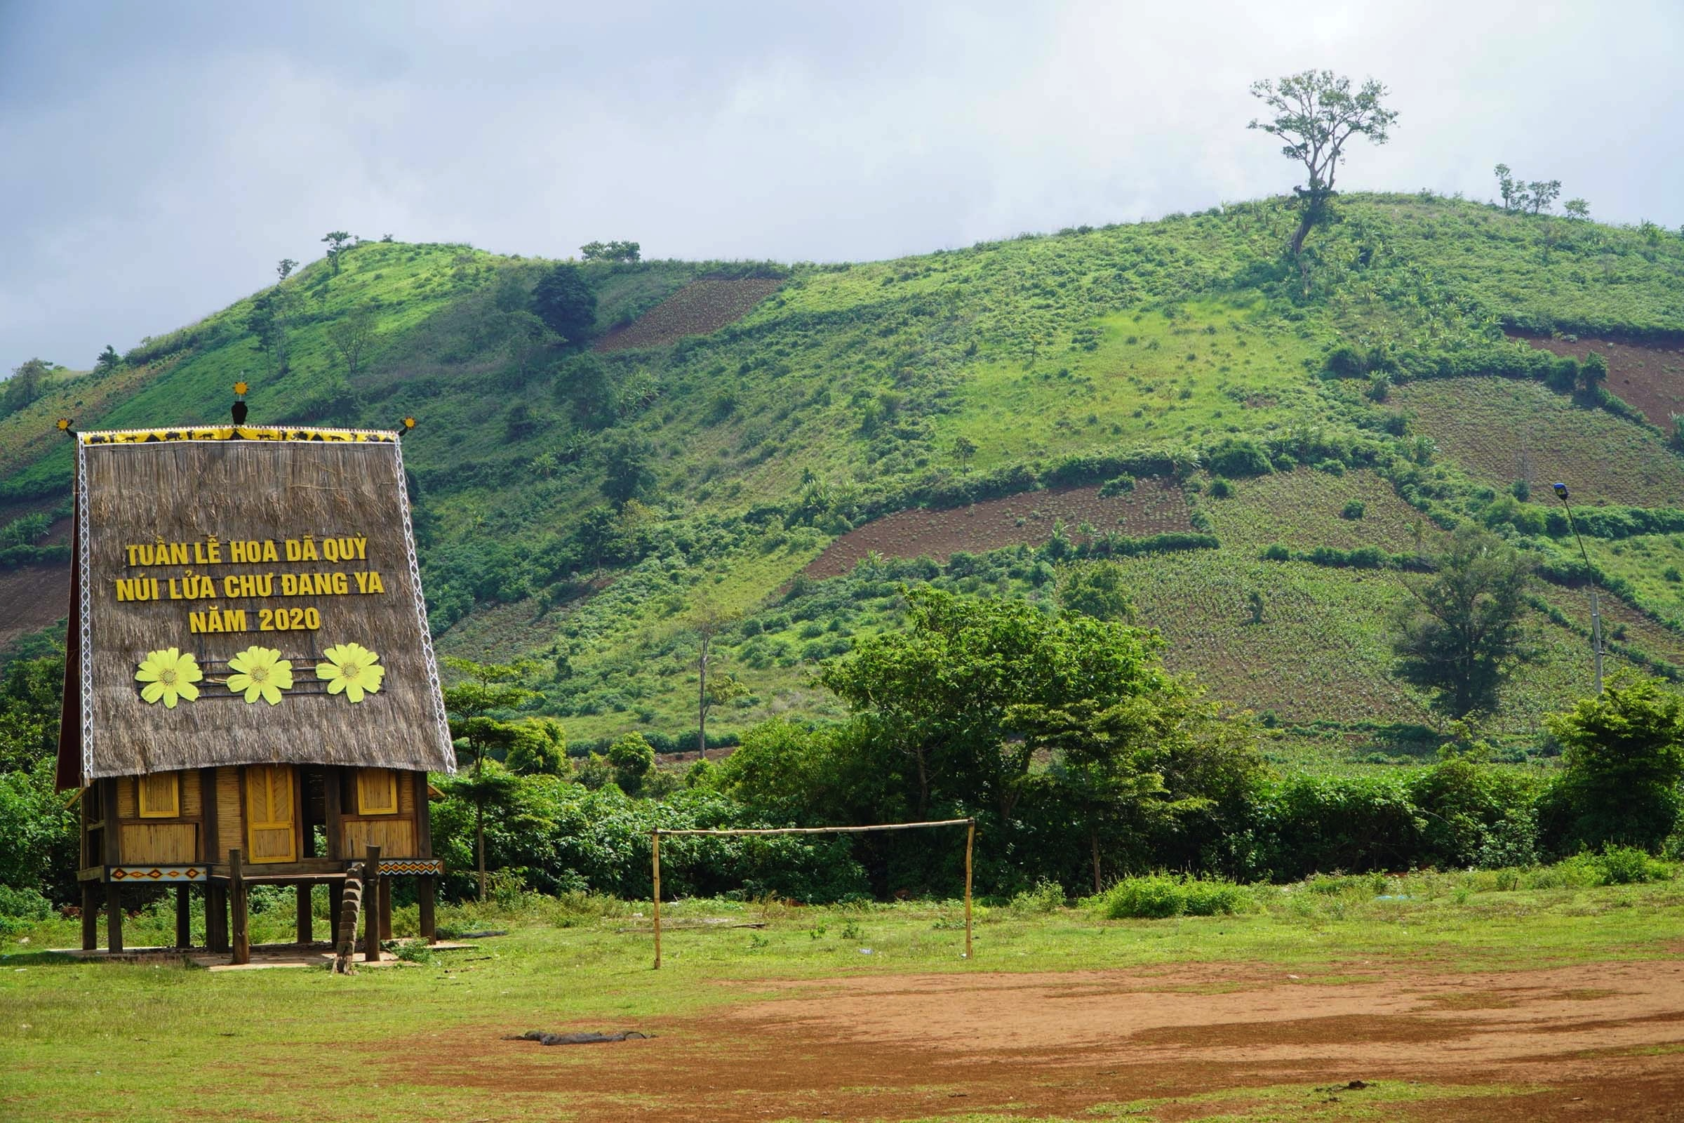
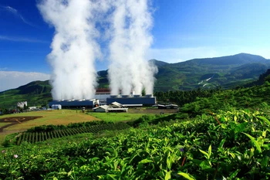
Ở những vùng đất đỏ phì nhiêu do nhung nham phong hóa, sẽ tạo thành lớp đất đỏ màu mỡ rất thuận lợi cho sản xuất nông nghiệp. Ngoài ra phong cảnh núi lửa rất có giá trị về du lịch, gần núi lửa có thể xây dựng các nhà máy điện địa nhiệt và có thể khai thác nguồn nước khoáng nóng cho du lịch nghỉ dưỡng.

Slide 15
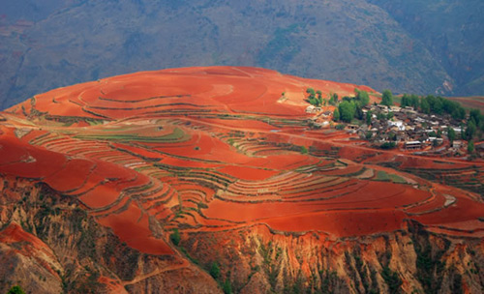
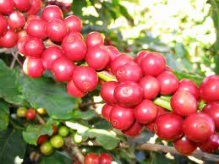
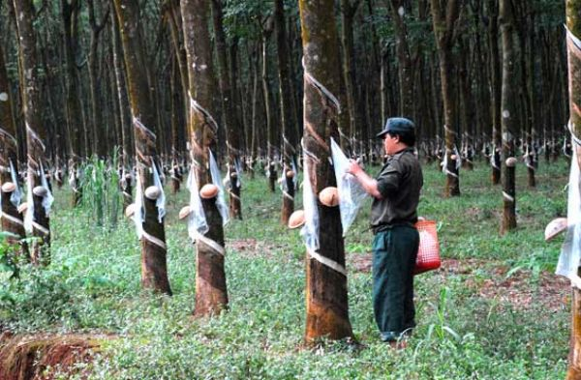
Đất đỏ ba dan có nhiều ở vùng Tây Nguyên và Đông Nam Bộ ở nước ta

Slide 16
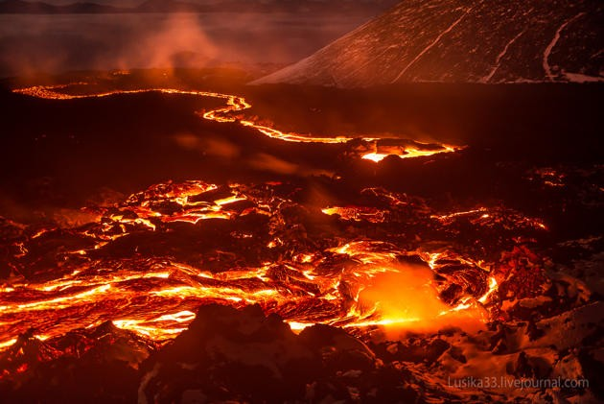
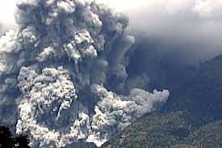
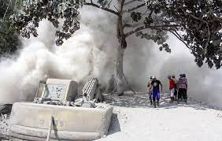
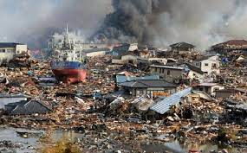
Hậu quả núi lửa phun

Slide 17
Để ứng phó với hoạt động núi lửa chúng ta cần làm gì?
- Cần có những dự báo kịp thời.
- Khi thấy mặt đất rung nhẹ, nóng hơn, có khí bốc lên ở miệng núi, thì người dân phải nhanh chóng sơ tán khỏi những nơi này

Slide 18
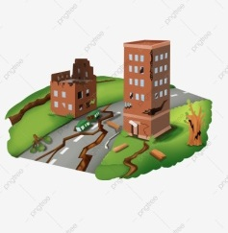
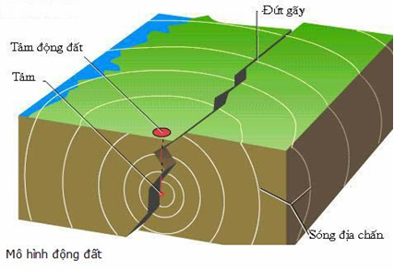
BÀI 12: NÚI LỬA VÀ ĐỘNG ĐẤT
2. Động đất
Động đất là gì?

Slide 19


Động đất
Khái niệm
là những rung chuyển đột ngột mạnh mẽ của vỏ Trái Đất.

Slide 20
Nguyên nhân sinh ra động đất?
Do hoạt động của núi lửa, sự dịch chuyển của các mảng kiến tạo, đứt gãy trong vỏ Trái Đất.

Slide 21
BÀI 12: NÚI LỬA VÀ ĐỘNG ĐẤT
2. Động đất
Khái niệm
Nguyên nhân
Động đất là những rung chuyển đột ngột mạnh mẽ của vỏ Trái Đất.
Do hoạt động của núi lửa, sự dịch chuyển của các mảng kiến tạo, đứt gãy trong vỏ Trái Đất.

Slide 22
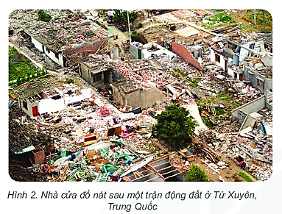
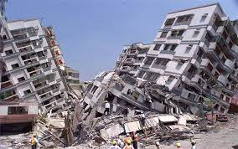
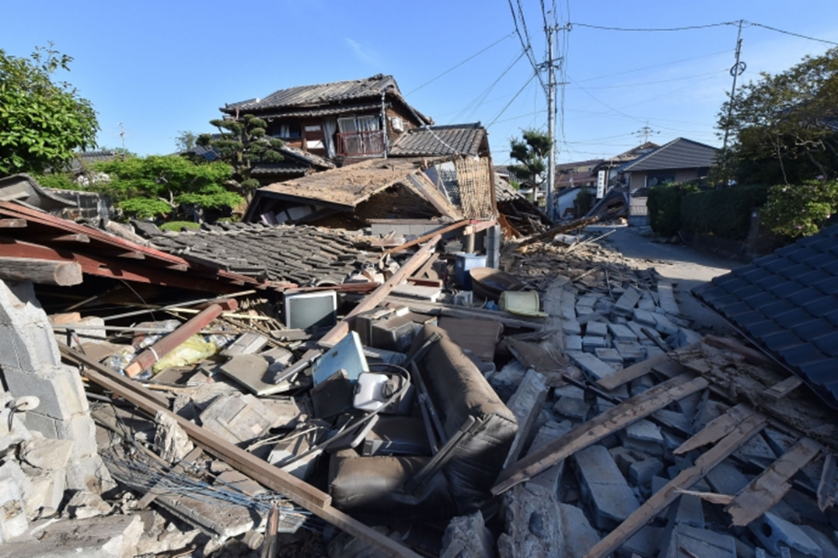
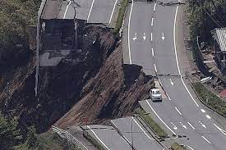
Nêu hậu quả do động đất gây ra.

Slide 23
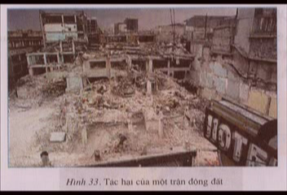
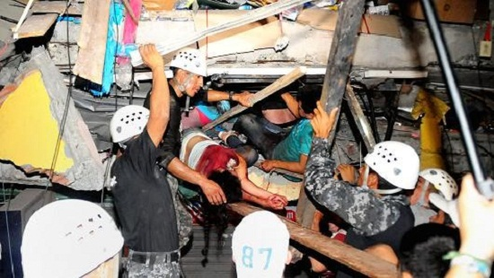
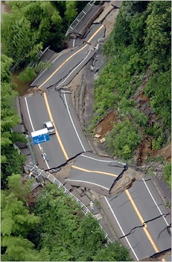
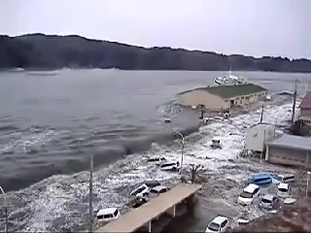

Slide 24
BÀI 12: NÚI LỬA VÀ ĐỘNG ĐẤT
2. Động đất
Khái niệm
Nguyên nhân
Hậu quả
Do hoạt động của núi lửa, sự dịch chuyển của các mảng kiến tạo, đứt gãy trong vỏ Trái Đất.
Đổ nhà cửa, các công trình xây dựng và gây thương vong cho con người.
Có thể gây nên lở đất, biến dạng đáy biển, sóng thần.
là những rung chuyển đột ngột mạnh mẽ của vỏ Trái Đất.

Slide 25
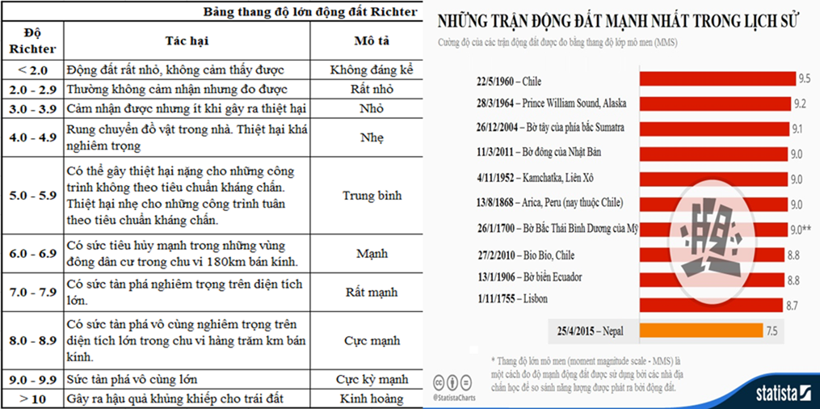
Dựa vào mục em có biết, và hình ảnh sau, em hãy cho biết:
- Đơn vị để đo cường độ của động đất?
- Kể tên một số trận động đất lớn trong lịch sử?

Slide 26
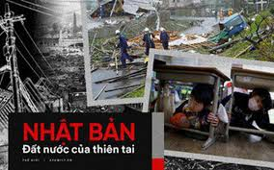
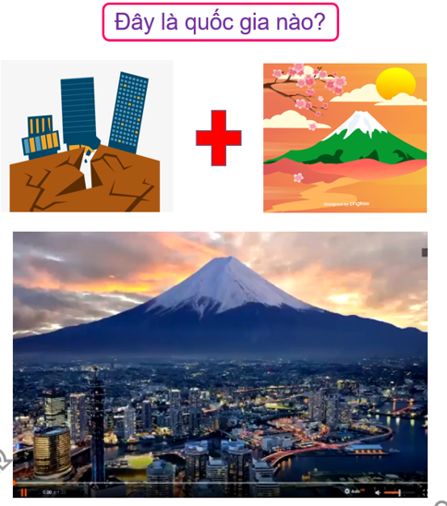
EM CÓ BIẾT: Quan sát hình ảnh và cho biết đây là quốc gia nào?
Tại sao Nhật Bản là nước có nhiều thiên tai?

Slide 27
Trước khi xảy ra động đất thường có các dấu hiệu nào?
Câu hỏi thảo luận cặp đôi : 3 phút
Nêu các biện pháp phòng tránh thiệt hại của động đất?
Các dấu hiệu trước khi xảy ra động đất: mực nước giếng thay đổi, nổi bong bóng, động vật hoảng loạn tìm nơi trú ẩn…

Slide 28
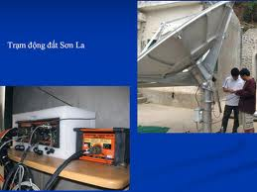
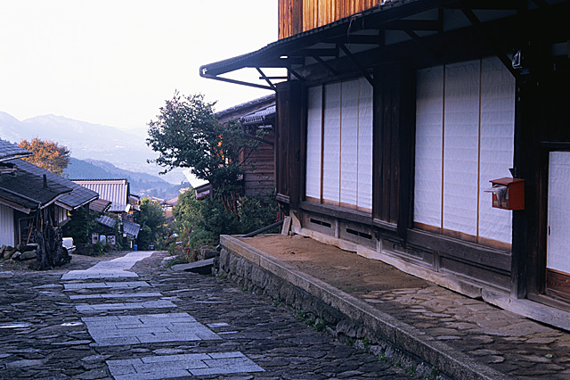
1. Lập trạm dự báo để sơ tán dân cư
2. Làm nhà vật liệu nhẹ: bằng gỗ, giấy hoặc xây nhà chịu các chấn động lớn.
3. Cần có các kĩ năng đối phó với thiên tai động đất.

Slide 29
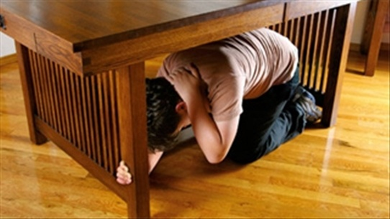

Nếu đang trong giờ học có động đất xảy ra, em sẽ làm gì để bảo vệ mình?
+ Khi đang ở trong lớp học, nhanh chóng trú ẩn dưới gầm bàn, tránh khu vực kê giá sách, tủ để đồ.
+ Khi đang ở hành lang, sân vận động, nhà thể thao, tập trung lại vào chính giữa
+ Khi đang ở phòng thí nghiệm, nhanh chóng rời khỏi đây vì có thể cháy nổ
+ Không được phép tự ý chạy về nhà vì từ trường về nhà rất có thể gặp nguy hiểm.

Slide 30
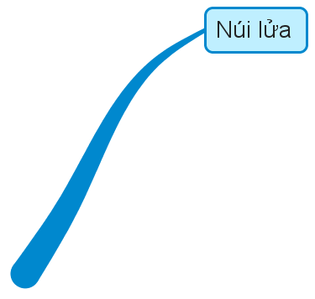
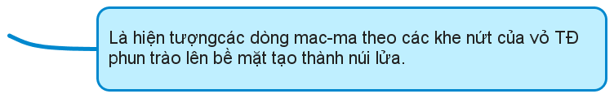
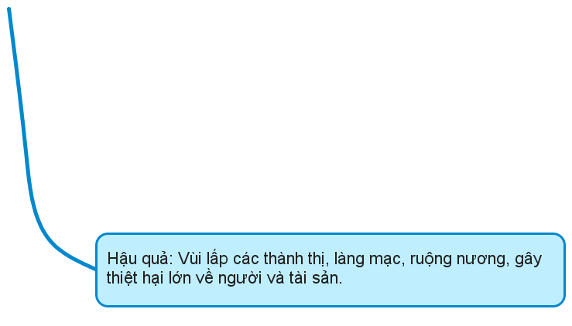
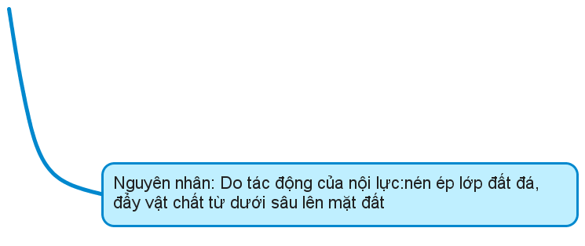
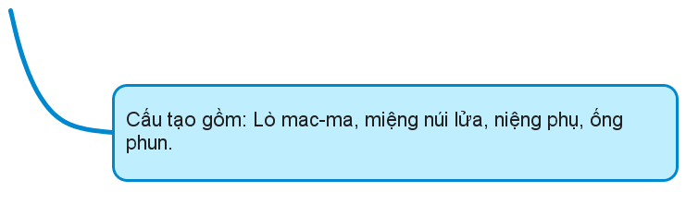


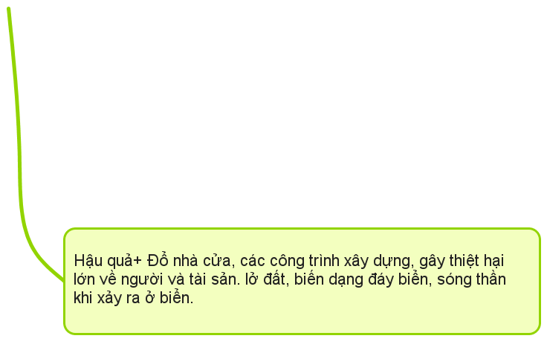
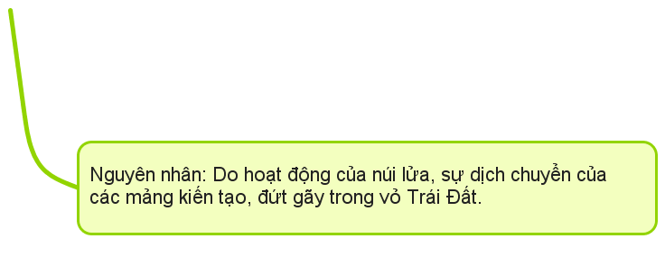
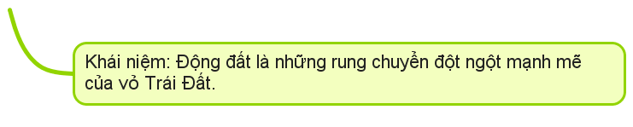

Slide 31





TRÒ CHƠI
CHIẾC HỘP BÍ MẬT

Slide 32

LUẬT CHƠI
Có 4 chiếc hộp với các màu sắc khác nhau. Mỗi đội có 1 lượt chọn và trả lời câu hỏi.
Mỗi đội có 10 giây suy nghĩ để đưa ra câu trả lời.
Mỗi câu hỏi trả lời đúng đạt 10 điểm, trả lời sai không có điểm.

Slide 33
TRÒ CHƠI
CHIẾC HỘP BÍ MẬT

Slide 34
Núi lửa và động đất là hệ quả của:
A. Sự chuyển động của Trái Đất quanh Mặt Trời
B. Lực Cô - ri - Ô - lít
C. Sự di chuyển của các địa mảng
D. Sự chuyển động của Trái Đất quanh trục
1
2
4
0
3
6
9
10
7
5
8

Slide 35

Khi núi lửa có dấu hiệu phun trào, người dân sống gần khu vực cần:
A. Gia cố nhà cửa thật vững chắc
B. Nhanh chóng sơ tán khỏi khu vực
C. Chuẩn bị các dụng cụ để dập lửa
D. Đóng cửa ở trong nhà, tuyệt đối không ra ngoài
1
2
4
0
3
6
9
10
7
5
8

Slide 36
Đất đỏ ba dan màu mỡ được hình thành do quá trình phong hóa các sản phâtm phun trào của núi lửa thích hợp cho việc trồng cây công nghiệp ( cà phê, cao su...) tập trung ở khu vực nào ở nước ta?
A. Miền núi Tây Bắc
B. Đồng bằng sông Cửu Long
C. Đồng bằng sông Hồng
D. Tây Nguyên
1
2
4
0
3
6
9
10
7
5
8

Slide 37
Hiện tượng nào dưới đây không phải là một trong những nguyên nhân sinh ra động đất?
A. Sự va chạm của các núi băng trôi trên đại dương
B. Sự hoạt động của núi lửa
C. Sự đứt gãy trong vỏ Trái Đất
D. Sự di chuyển của các mảng kiến tạo
1
2
4
0
3
6
9
10
7
5
8

Slide 38
Hoạt đông vận dụng, mở rộng
Em hãy tìm hiểu thông tin về một trận động đất hoặc núi lửa gây ra trên Thế Giới và chia sẻ trước lớp

Slide 39

DẶN DÒ
- Học bài, nắm vững nội dung bài học.
Hoàn chỉnh các bài tập
- Chuẩn bị bài mới:Bài 13: Các dạng địa hình trên Trái Đất. Khoáng sản

Slide 40


Xin chân thành cảm ơn quý thầy cô
Và các em học sinh

